Slide 1


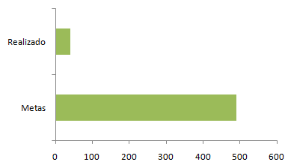
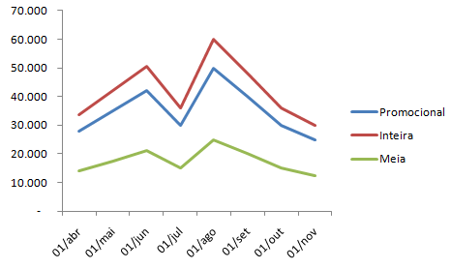
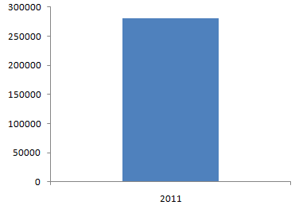
Gestão Promocional Itaucard
Ano
2010
Teatro
Acompanhamento de Metas
Acompanhamento de Metas por Município
Acumulado Mensal
São Paulo
Acumulado Mensal
Performance Acumulada no Ano
Acompanhamento Mensal por Tipo de Ingresso
Qtd
Valor

